Slide 1
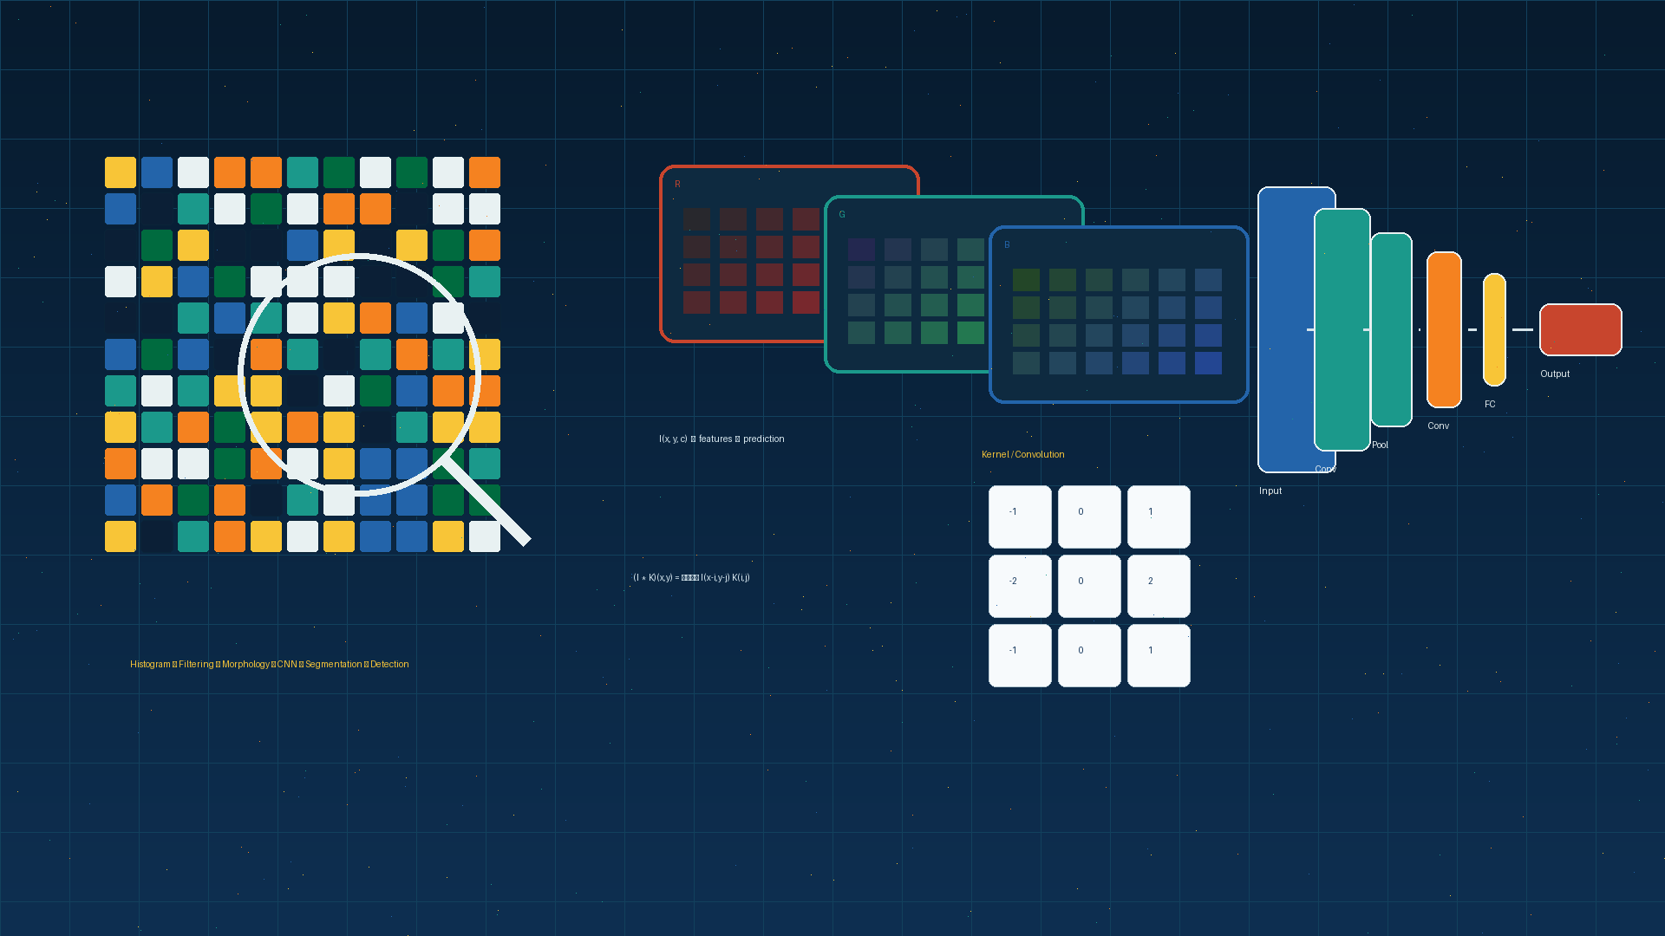

S2 Statistika Terapan | FMIPA Universitas Padjadjaran
Analisis
Image
Deck pembelajaran profesional berbasis materi R Markdown HTML
Penulis materi: Dr. Anindya Apriliyanti Pravitasari, M.Si
Program: S2 Statistika Terapan FMIPA UNPAD
Januari 2025
Image Analysis
Computer Vision
01

Slide 2
S2 Statistika Terapan | FMIPA Universitas Padjadjaran
Mengapa Analisis Image Penting?
Citra digital sebagai data kompleks: spasial, tekstural, morfologis, dan semantik
Analisis citra digital menjembatani statistika, komputasi, kecerdasan buatan, dan pengambilan keputusan di dunia nyata.
Domain Aplikasi
Citra medis, satelit, mikroskopis, industri, sosial media, dan video dapat dipandang sebagai data kuantitatif.
Mahasiswa belajar membaca pola visual sekaligus mengukur karakteristiknya secara numerik.
Fokus pembelajaran bergerak dari representasi citra menuju model deep learning dan rancangan riset.
Setiap hasil visual harus dihubungkan dengan ukuran evaluasi dan konteks masalah.
Biostatistik
Satelit & Drone
Industri
Aktuaria
Sosial-Komputasional
Lingkungan
Materi Analisis Image | Januari 2025
02

Slide 3
S2 Statistika Terapan | FMIPA Universitas Padjadjaran
Capaian Pembelajaran Mata Kuliah
Empat capaian inti: data citra, pengolahan, model, dan riset inovatif
Menganalisis dan mengelola data citra digital dari domain aplikasi nyata secara interdisipliner.
Mengembangkan solusi filtering, konvolusi, dan operasi morfologi citra untuk data kompleks.
CPMK1
CPMK2
Merancang algoritma klasifikasi dan segmentasi citra berbasis software statistika dan deep learning.
Memformulasikan dan mengkomunikasikan solusi inovatif melalui riset berdampak nasional/internasional.
CPMK3
CPMK4
Kunci: mahasiswa bergerak dari “melihat gambar” menjadi “membuat keputusan berbasis bukti visual dan statistik”.
Materi Analisis Image | Januari 2025
03

Slide 4
S2 Statistika Terapan | FMIPA Universitas Padjadjaran
Peta Sub-CPMK dan Pertemuan
Alur 16 pertemuan disusun spiral: konsep → praktik → evaluasi → riset
Sub-CPMK
Pertemuan
Kemampuan Akhir
Fokus Pembelajaran
SubCPMK1
1–3
Representasi citra digital
Konsep dasar, karakteristik, EDA, studi kasus
SubCPMK2
4–8
Filtering, konvolusi, morfologi
Operasi dasar, histogram, kernel, morfologi, UTS
SubCPMK3
9–12
Klasifikasi dan segmentasi
CNN, arsitektur, evaluasi, interpretasi
SubCPMK4
13–16
Proposal riset inovatif
Gap riset, object detection, peer review, UAS
Materi Analisis Image | Januari 2025
04

Slide 5
S2 Statistika Terapan | FMIPA Universitas Padjadjaran
Workflow Analisis Citra
Pipeline kerja: dari data visual mentah menuju insight, model, dan keputusan
Input
citra
Pra-
proses
Ekstraksi
fitur
Model
stat/AI
Evaluasi
metrik
Keputusan
riset
Prinsip kelas: lihat citra → ukur pola → uji asumsi → validasi model → jelaskan kegagalan dan keberhasilan.
Dalam analisis image, intuisi visual penting; tetapi intuisi tanpa metrik itu seperti GPS tanpa sinyal: yakin, tapi bisa nyasar.
Materi Analisis Image | Januari 2025
05

Slide 6
Pertemuan 1–6 | Representasi, histogram, filtering, konvolusi, dan morfologi
Bagian I
Fondasi Citra Digital

Slide 7
S2 Statistika Terapan | FMIPA Universitas Padjadjaran
Representasi Citra Digital
Citra sebagai matriks intensitas: pixel, channel, resolusi, dan kedalaman warna
Grayscale: I(x,y) ∈ [0,255]
Karakteristik Data Citra
Intensitas dan warna
Histogram channel
Tekstur dan bentuk
Ukuran objek dan lokasi
Noise dan artefak visual
RGB: I(x,y,c), c ∈ {R,G,B}
Resolusi: W × H × C
Pixel grid
Materi Analisis Image | Januari 2025
07

Slide 8
S2 Statistika Terapan | FMIPA Universitas Padjadjaran
Operasi Dasar pada Data Citra
Normalisasi, transformasi geometrik, masking, dan operasi citra biner
Normalisasi
skala intensitas agar konsisten
Rotasi
mengubah orientasi objek
Translasi
menggeser posisi citra
Scaling
mengubah ukuran / resolusi
Masking
memilih area relevan
Set operation
union, intersection, difference
I_norm = (I − min(I)) / (max(I) − min(I))
B(x,y) = 1{ I(x,y) ≥ T }
Operasi dasar adalah “grammar” sebelum mahasiswa menulis kalimat lengkap berupa model dan interpretasi.
Materi Analisis Image | Januari 2025
08

Slide 9
S2 Statistika Terapan | FMIPA Universitas Padjadjaran
Histogram dan Transformasi Histogram
Menghubungkan tampilan visual dengan distribusi intensitas pixel
Teknik utama
Contrast stretching memperlebar rentang intensitas.
Histogram equalization meratakan distribusi intensitas.
Thresholding dan Otsu mengubah citra menjadi area objek-latar.
Binarisasi memudahkan ekstraksi bentuk dan objek.
T* = argmax σ²_between(T)
Materi Analisis Image | Januari 2025
09

Slide 10
S2 Statistika Terapan | FMIPA Universitas Padjadjaran
Filtering dan Konvolusi
Kernel sebagai operator lokal untuk smoothing, sharpening, dan edge detection
(I * K)(x,y) = Σᵢ Σⱼ I(x−i, y−j) K(i,j)
Mean filter
mengurangi noise tetapi bisa blur
Median filter
baik untuk salt-and-pepper noise
Gaussian filter
smoothing berbobot jarak
Sharpening
menonjolkan detail tepi
-1
0
1
-2
0
2
-1
0
1
Edge detection
menemukan perubahan intensitas
Kernel Sobel ilustratif
Catatan: pilihan kernel harus sesuai tujuan analisis, bukan sekadar karena visualnya terlihat “lebih keren”.
Materi Analisis Image | Januari 2025
10

Slide 11
S2 Statistika Terapan | FMIPA Universitas Padjadjaran
Morfologi Citra
Structuring element untuk memanipulasi bentuk objek pada citra biner dan grayscale
Input
Dilation
Erosion
Opening
Closing
Intuisi morfologi
Dilation memperbesar objek, erosion mengecilkan objek, opening menghapus objek kecil/noise, dan closing menutup celah kecil. Pada citra grayscale, operasi serupa digunakan untuk struktur intensitas.
A ⊕ B, A ⊖ B, A ○ B, A ● B
Materi Analisis Image | Januari 2025
11

Slide 12
Pertemuan 7–12 | CNN, arsitektur populer, klasifikasi, evaluasi, dan segmentasi
Bagian II
Deep Learning untuk Citra

Slide 13
S2 Statistika Terapan | FMIPA Universitas Padjadjaran
Konsep dan Struktur CNN
CNN belajar fitur hierarkis: dari tepi sederhana sampai representasi objek
Input
image
Conv
+ ReLU
Pooling
Conv
block
Fully
connected
Softmax
class
Komponen utama
Convolutional layer
Feature map
Pooling
Fully connected layer
Loss function
Risiko pembelajaran
Overfitting
Data leakage
Bias dataset
Validasi kurang kuat
Materi Analisis Image | Januari 2025
13

Slide 14
S2 Statistika Terapan | FMIPA Universitas Padjadjaran
Matematika CNN dan Arsitektur Populer
Aktivasi, optimisasi, regularisasi, dan transfer learning
z = W * x + b, a = f(z)
LeNet
klasik untuk digit kecil
AlexNet
awal lonjakan deep CNN
θ ← θ − η ∇θ L(θ)
VGG
blok sederhana dan dalam
ResNet
skip connection
L = − Σ yᵢ log(ŷᵢ)
Transfer Learning
fine-tuning model pra-latih
Praktikum diarahkan pada eksperimen kecil yang reproducible: baseline sederhana → CNN → regularisasi → interpretasi kesalahan.
Materi Analisis Image | Januari 2025
14

Slide 15
S2 Statistika Terapan | FMIPA Universitas Padjadjaran
Klasifikasi Citra dan Metode Statistik
Evaluasi model harus menjawab: kelas mana yang berhasil, gagal, dan mengapa?
Metode pembanding
PCA/LDA untuk reduksi dimensi dan representasi statistik.
Random Forest untuk baseline fitur tekstur/warna.
SVM untuk pemisahan kelas pada ruang fitur.
CNN untuk belajar fitur langsung dari pixel.
F1 = 2 · Precision · Recall / (Precision + Recall)
Materi Analisis Image | Januari 2025
15

Slide 16
S2 Statistika Terapan | FMIPA Universitas Padjadjaran
Segmentasi Citra
Dari klasifikasi seluruh gambar menuju pelabelan region/pixel
Threshold
berbasis intensitas
Edge-based
berbasis kontur
Region growing
berbasis kemiripan lokal
Clustering
berbasis kelompok fitur
Semantic segmentation
kelas per pixel
Instance segmentation
objek individual
Dice = 2|A ∩ B| / (|A| + |B|)
IoU = |A ∩ B| / |A ∪ B|
U-Net dan Mask R-CNN menjadi contoh pendekatan modern untuk segmentasi medis, infrastruktur, lingkungan, dan objek kompleks.
Materi Analisis Image | Januari 2025
16

Slide 17
S2 Statistika Terapan | FMIPA Universitas Padjadjaran
Object Detection dan Advanced Applications
Lokalisasi objek: kelas + bounding box + skor kepercayaan
Faster R-CNN
region proposal + classifier
YOLO
single-stage, cepat
object A
0.93
object B
0.87
SSD
multi-scale detection
Mask R-CNN
detection + instance mask
mAP
mean Average Precision
NMS
hapus box duplikat
Aplikasi lanjutan: deteksi sel, retakan jalan, objek lingkungan, produk manufaktur, dan citra sosial yang dikelola secara etis.
Materi Analisis Image | Januari 2025
17

Slide 18
Pertemuan 13–16 | Gap riset, proposal, peer review, penilaian, dan proyek akhir
Bagian III
Riset, Reproducibility & Project

Slide 19
S2 Statistika Terapan | FMIPA Universitas Padjadjaran
Identifikasi Gap Riset dan Proposal
Novelty bukan kata sakti; harus muncul dari literatur, data, metode, dan validasi
Review literatur
Research gap
Novelty
Benchmark dataset
peta metode dan kelemahan studi
apa yang belum diselesaikan
kontribusi yang dapat diuji
data pembanding yang jelas
Validasi eksternal
Explainability
Reproducibility
Data governance
uji generalisasi model
mengapa model bekerja/gagal
kode, seed, environment
etika, privasi, akses data
Struktur proposal: latar belakang → rumusan masalah → tujuan → roadmap metodologi → desain eksperimen → indikator keberhasilan → dampak inovasi.
Materi Analisis Image | Januari 2025
19

Slide 20
S2 Statistika Terapan | FMIPA Universitas Padjadjaran
Penilaian dan Ide Proyek Akhir
Bobot penilaian menggabungkan pemahaman konsep, implementasi, komunikasi, dan riset
Partisipasi, diskusi, kehadiran
10%
Kualitas buah
CNN + transfer learning
Retakan jalan
U-Net
Kuis reflektif
10%
Tugas filtering, konvolusi, morfologi
10%
Sel mikroskopis
Mask R-CNN
Citra daun
CNN + fitur tekstur
Presentasi hasil analisis
10%
Objek limbah
YOLO/SSD
Area banjir
threshold + deep learning
UTS proyek pendahuluan
10%
Laporan/proyek klasifikasi-segmentasi
20%
Proposal riset inovatif dan presentasi
20%
UAS proyek akhir
10%
Rubrik proposal: relevansi masalah 20%, novelty/gap 20%, metodologi 25%, evaluasi 15%, dampak 10%, komunikasi 10%.
Materi Analisis Image | Januari 2025
20

Slide 21
Analisis Image
Dari pixel menuju
keputusan berbasis citra
Target akhir bukan sekadar menjalankan model, tetapi membangun alur analisis citra yang terukur, dapat direplikasi, etis, dan komunikatif untuk menyelesaikan masalah nyata.
21

